Slide 1
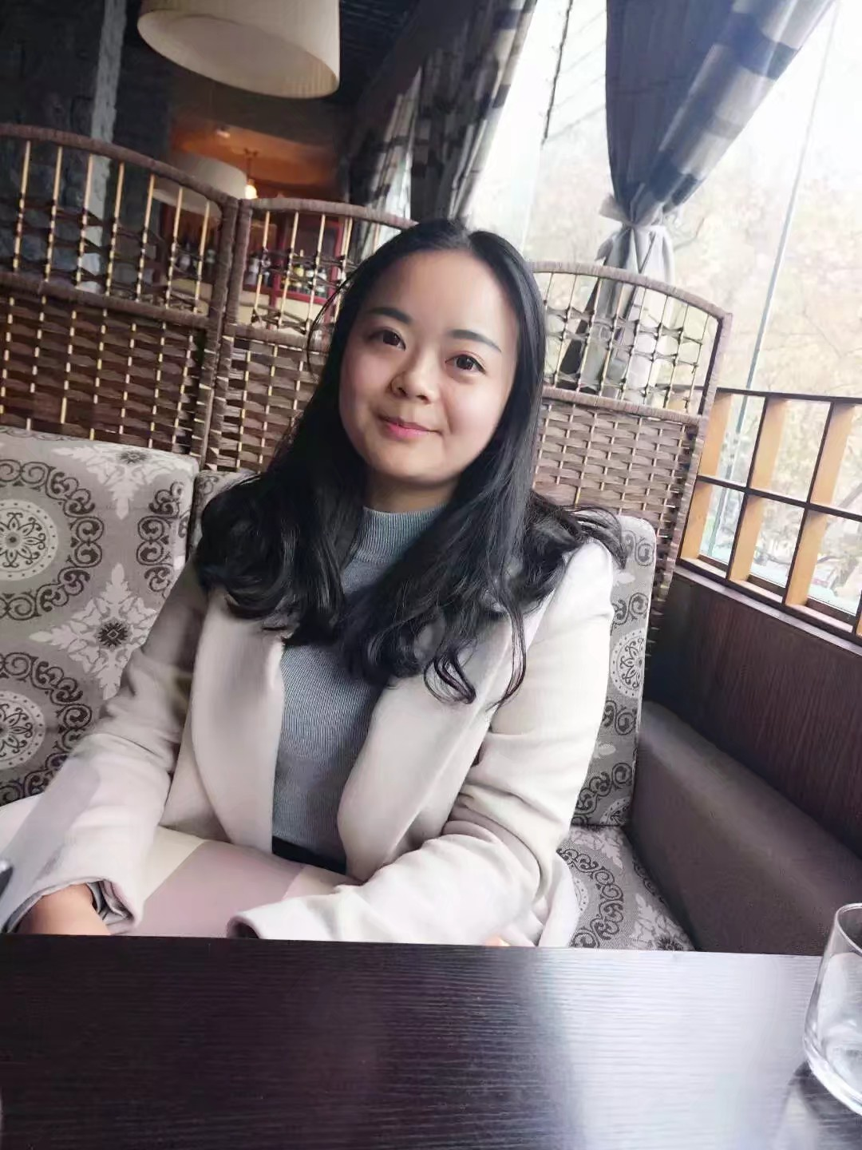
欧 艺
安顺市第二幼儿园
大学本科学历，幼儿园二级教师。2014年参加工作以来，拥护中国共产党领导，自觉遵守教育法律法规，勤恳敬业。在教育教学中遵循“用心经营着教育，用爱温暖着童心”。曾参加市级优质课评比获市级三等奖,多次获得镇区级优秀教师称号，2019年荣获安顺市市级“教坛新秀”称号，2020年参加安顺市“十三五”第二批“教坛新秀”成果评选荣获二等奖。

